Slide 1
Sublime gracia
Words by: John Newton
Music by: Shaw’s & Spilman’s Columbian Harmony / Arr. Edwin O. Excell

Slide 2
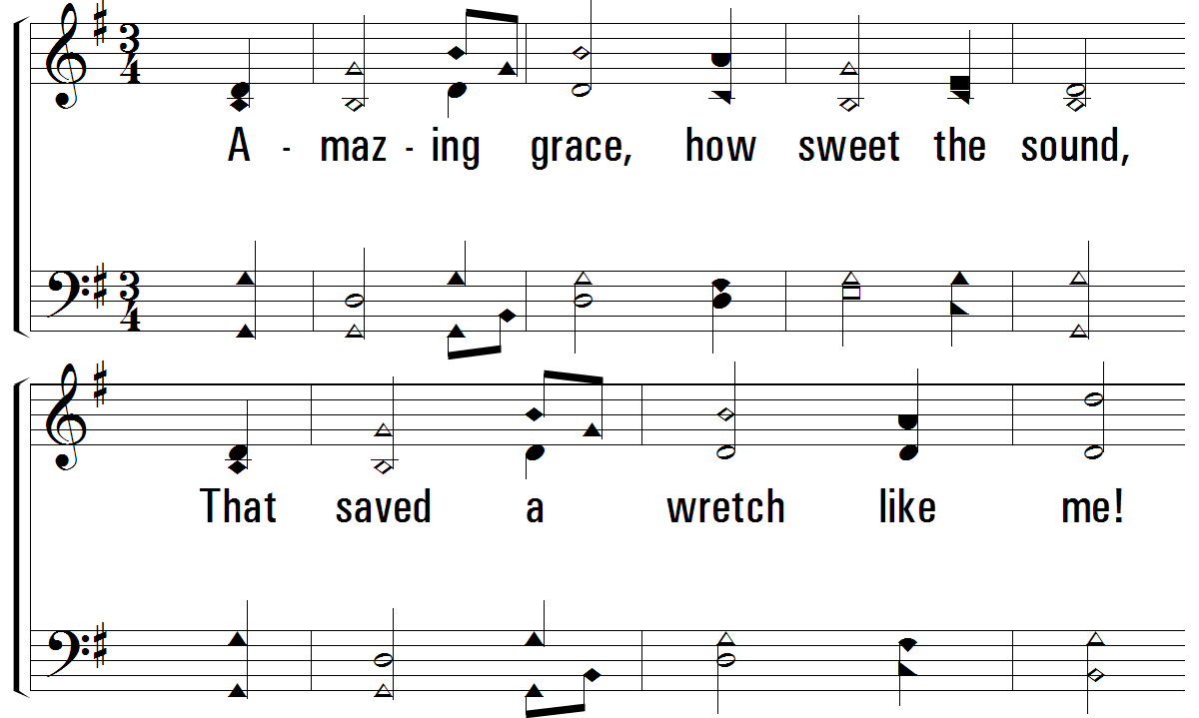
¡Su - bli - me gra - cia del Se - ñor
que a un in - fe - liz sal - vó!
Notes:
1200x900x036/pftl-036-001.png

Slide 3
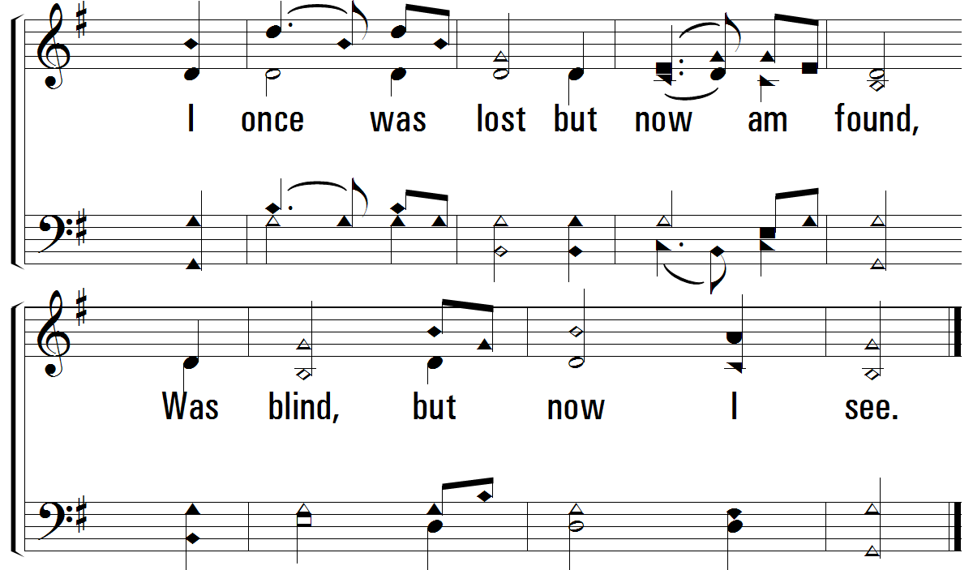
Fui cie - go, mas hoy pue - do ver;
per - di - do, y Él me ha - lló.
Notes:
1200x900x036/pftl-036-002.png

Slide 4
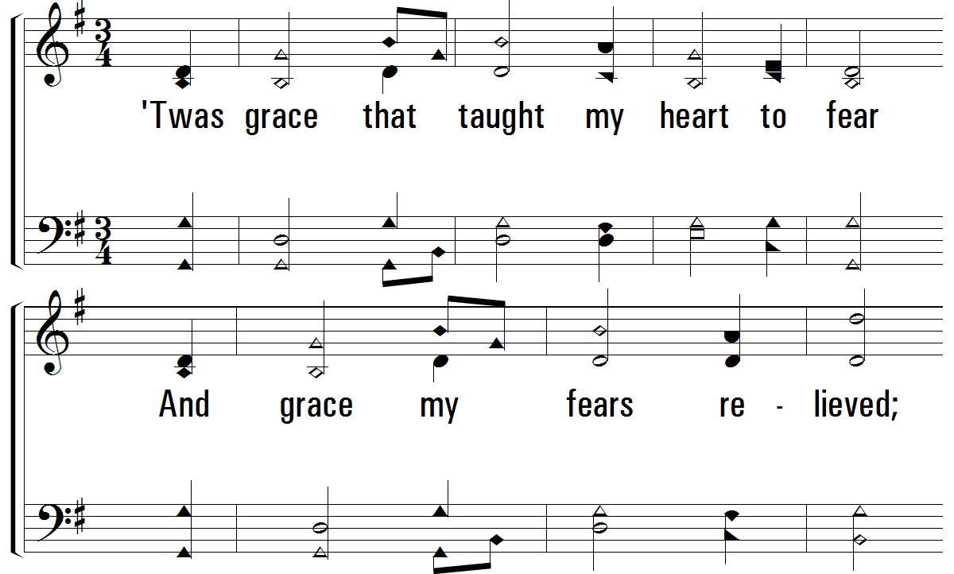
Su gra - cia me en - se - ñó a te - mer;
Mis du - das ahu - yen - tó;
Notes:
1200x900x036/pftl-036-003.png

Slide 5
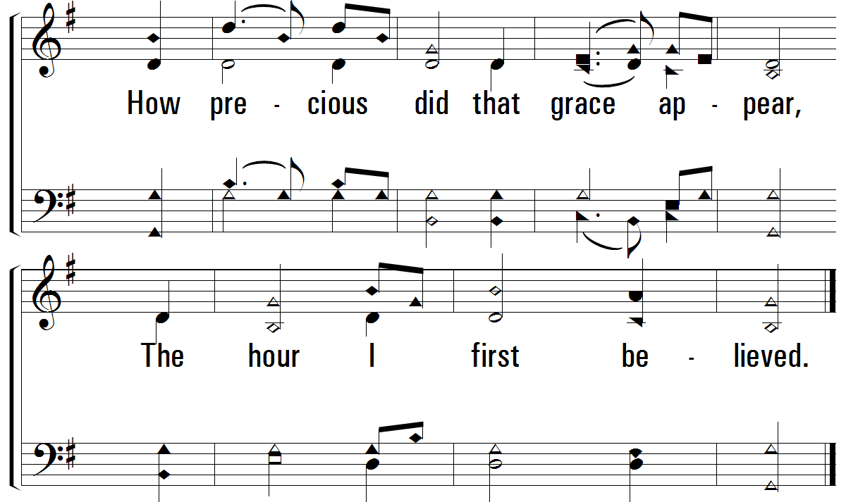
¡Oh cuán pre - cio - so fue a mi ser
Cuan - do Él me trans - for - mó!
Notes:
1200x900x036/pftl-036-004.png

Slide 6
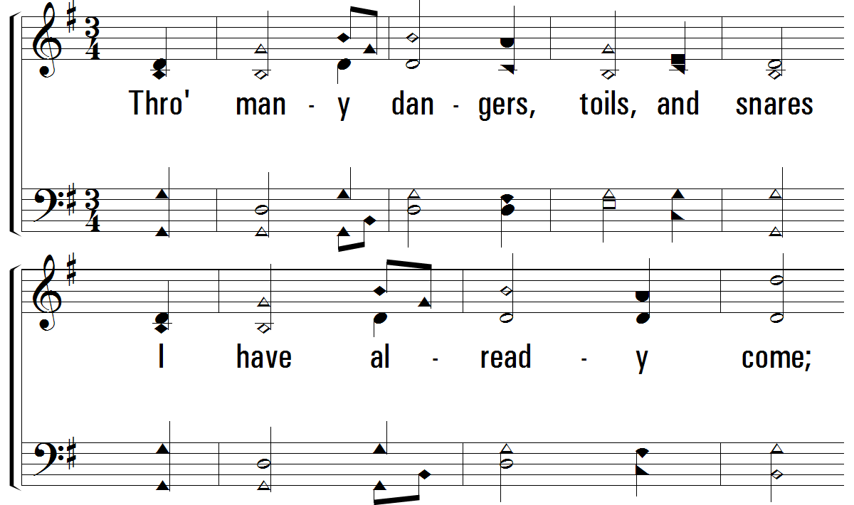
En los pe - li - gros o a - flic - ción
Que yo he te - ni - do a - quí,
Notes:
1200x900x036/pftl-036-005.png

Slide 7
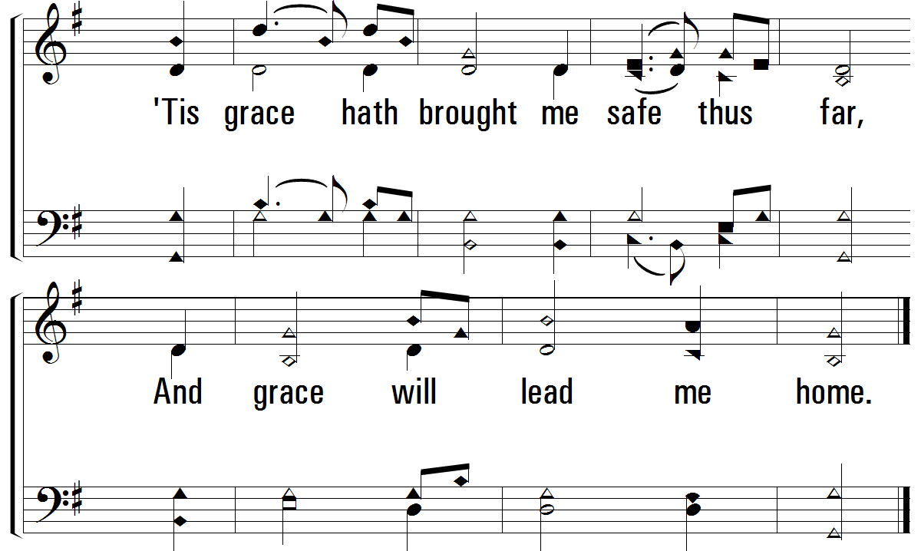
Su gra - cia siem - pre me li - bró
y me guia - rá fe - liz.
Notes:
1200x900x036/pftl-036-006.png

Slide 8
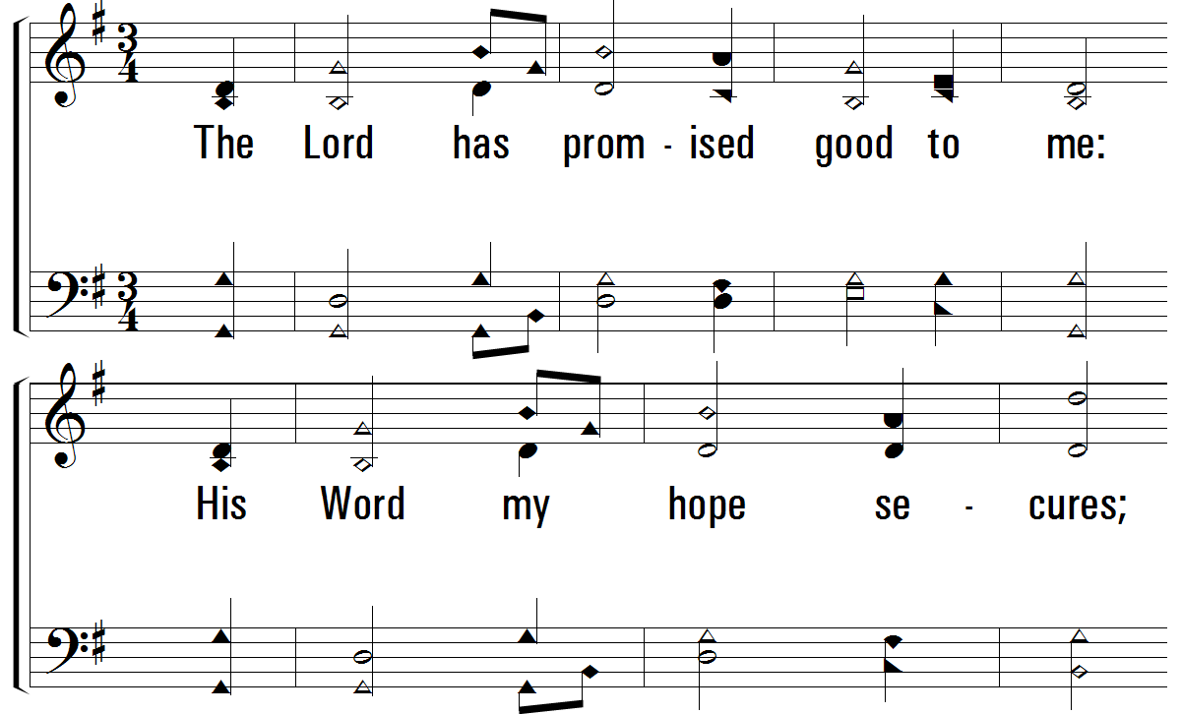
Je - sús el bien me pro - me - tió;
Yo so - lo es - pe - ro en él.
Notes:
1200x900x036/pftl-036-007.png

Slide 9
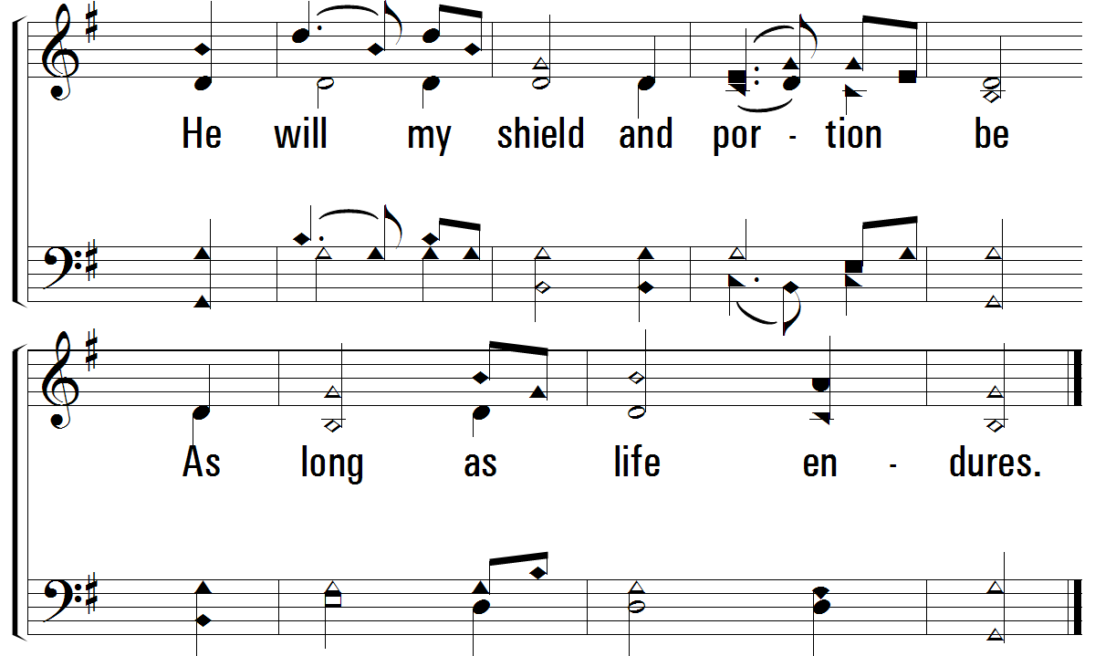
Se - rá mi es - cu - do y mi por - ción
Por cuan - to a - quí yo es - té.
Notes:
1200x900x036/pftl-036-008.png

Slide 10
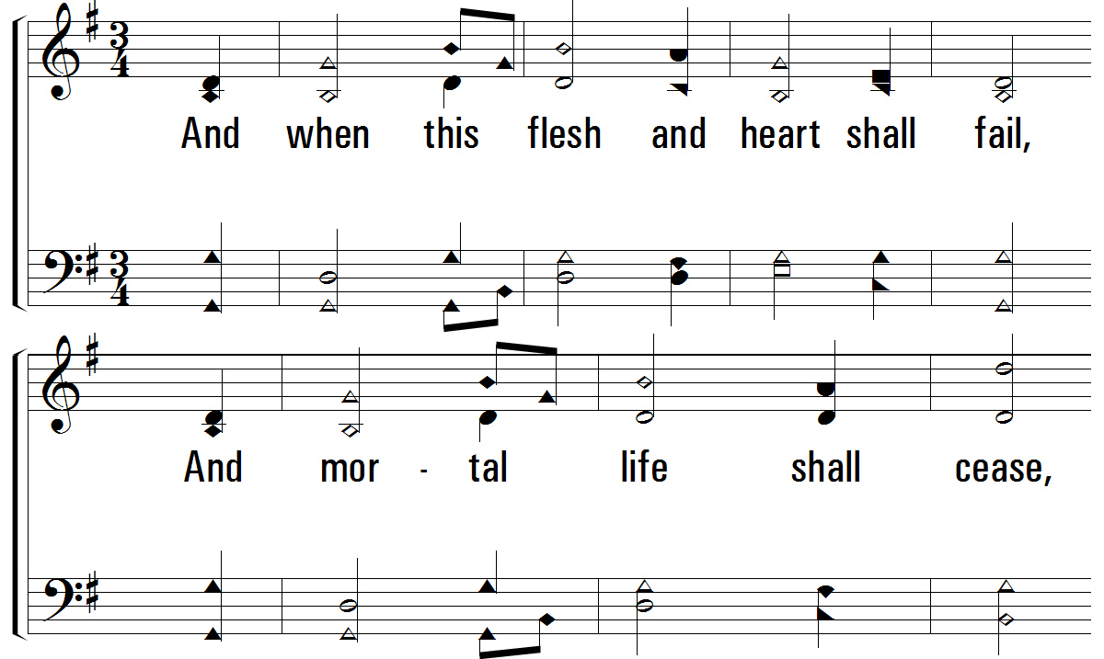
Fa - llan - do car - ne y co - ra - zón,
Ce - san - do es - to mor - tal,
Notes:
1200x900x036/pftl-036-009.png

Slide 11
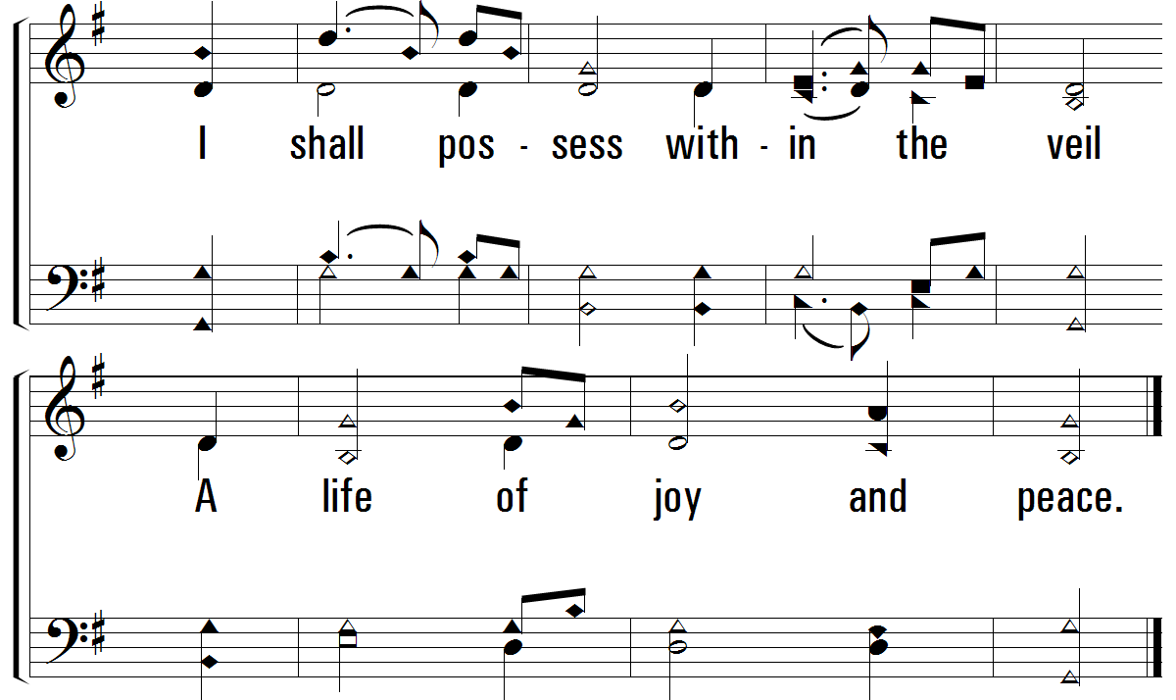
De - trás del ve - lo po - see - ré
E - ter - no go - zo y paz.
Notes:
1200x900x036/pftl-036-010.png

Slide 12
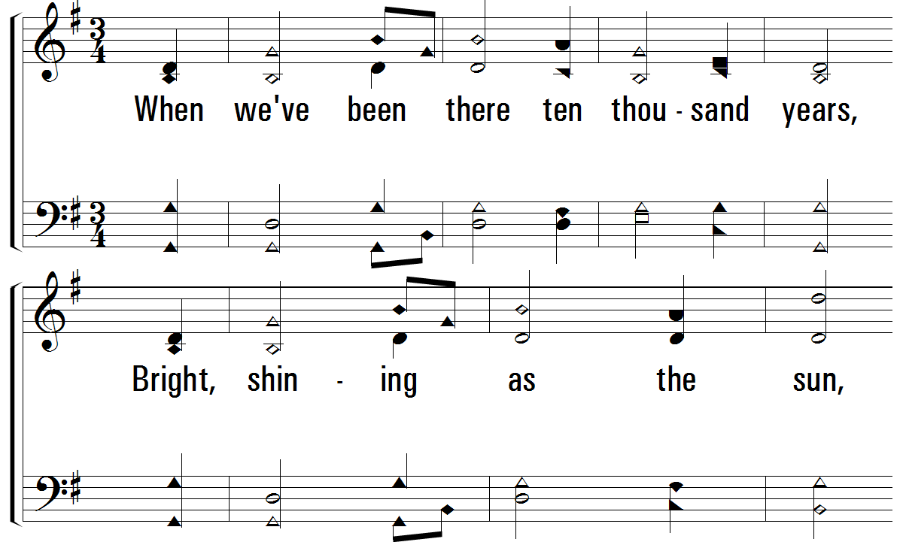
Y cuand - o en Sión por si - glos mil
bri - llan - do es - té cual sol,
Notes:
1200x900x036/pftl-036-011.png

Slide 13
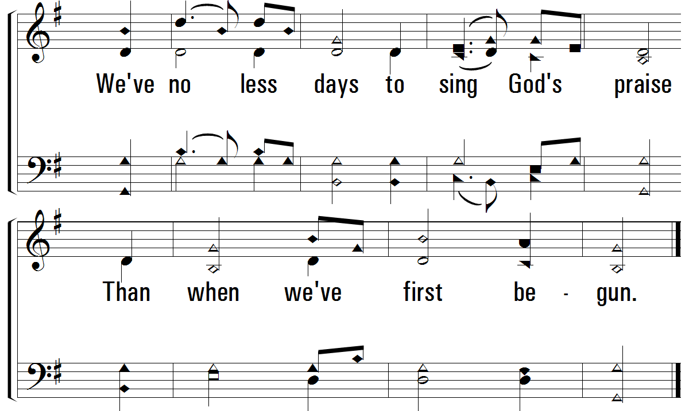
Yo can - ta - ré por siem - pre a - llí
Su a - mor que me sal - vó.
Notes:
1200x900x036/pftl-036-012.png

